Slide 1
Marco Teórico: Algoritmo de reoptimización post-fallo basado en la evaluación conjunta de configuraciones objetivo y transiciones desde un estado temporal de Fast Failover en redes SDN
FACULTAD DE INGENIERÍA
CARRERA DE INGENIERÍA DE SISTEMAS
Línea: Redes y ciberseguridad
Jharif Jeroffer Grandez Cama
Asesor:
Carlos Martin Torres Paredes
SEMINARIO DE INVESTIGACIÓN 1
2026-2

Slide 2

Índice
Redes SDN y encaminamiento
Resiliencia y Fast Failover
Ingeniería de tráfico y reoptimización
Reconfiguración y costo de cambio
Actualización consistente y transiciones seguras
Relación entre Target y Transition

Slide 3
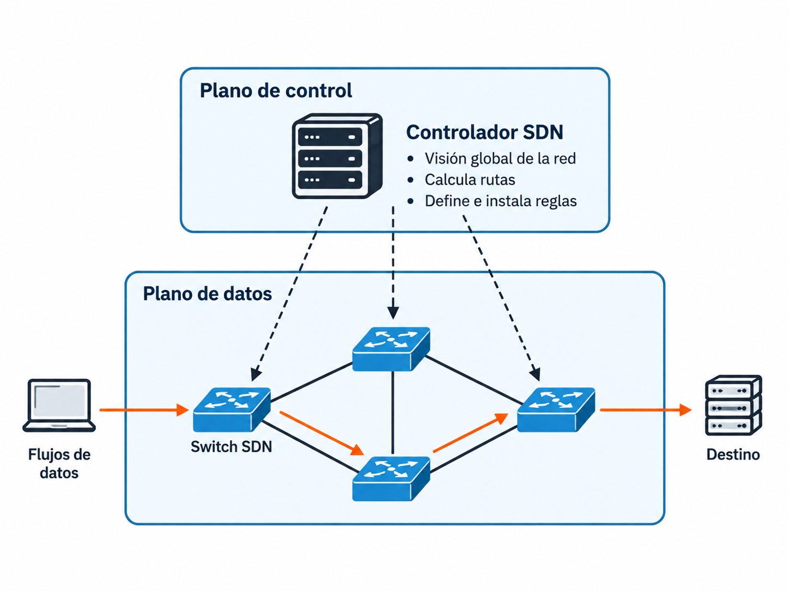
Redes SDN y encaminamiento
1
SDN separa el plano de control del plano de datos
2
El controlador tiene una visión global (flujos, enlaces y topología).
3
Controlador calcula rutas e implementa reglas en switches.
-------- Beneficios --------
Control centralizado
Programabilidad (Automatización)
Agilidad y velocidad

Slide 4
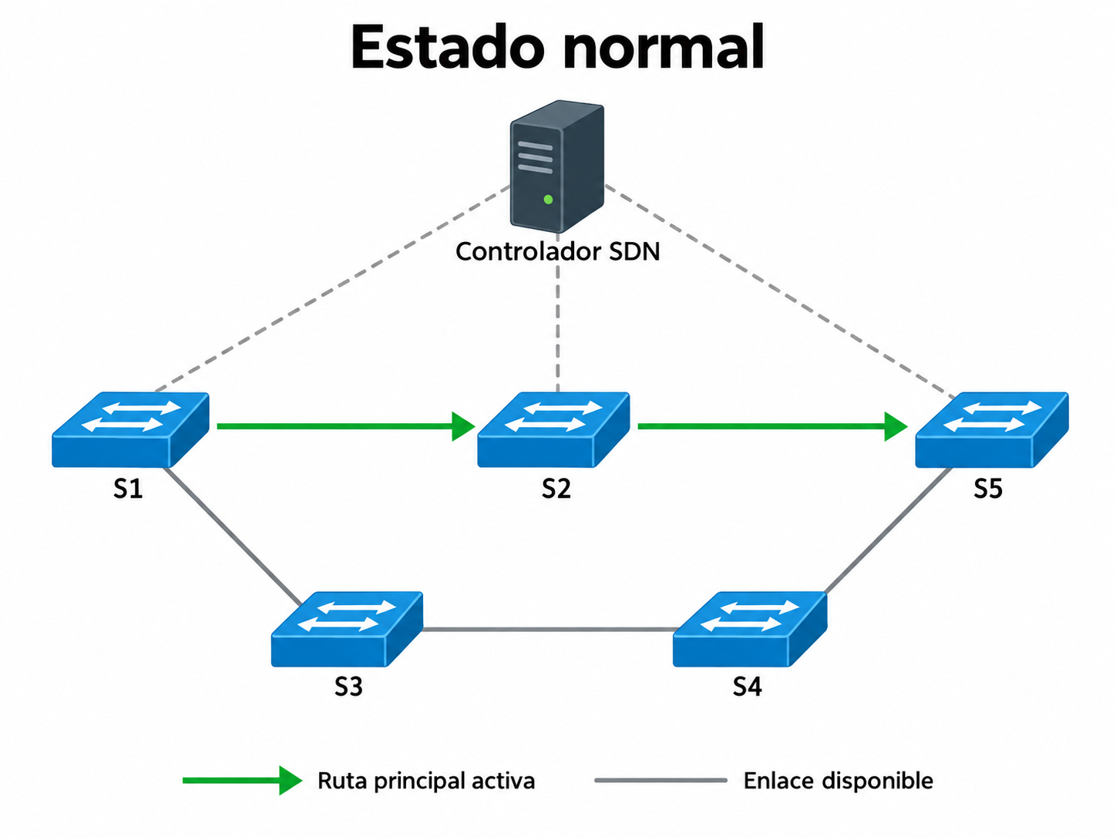
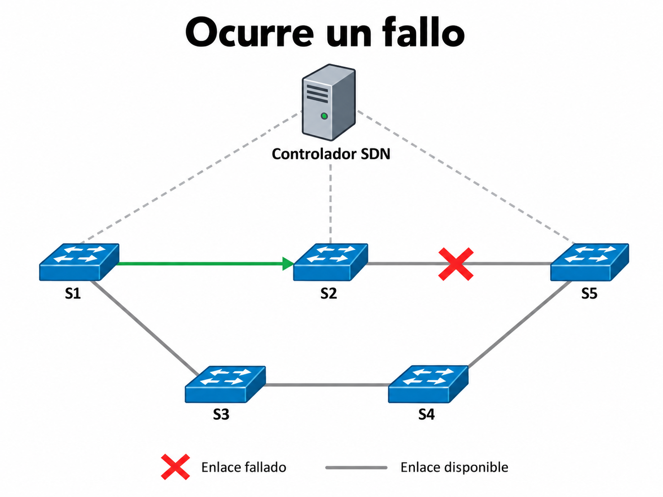
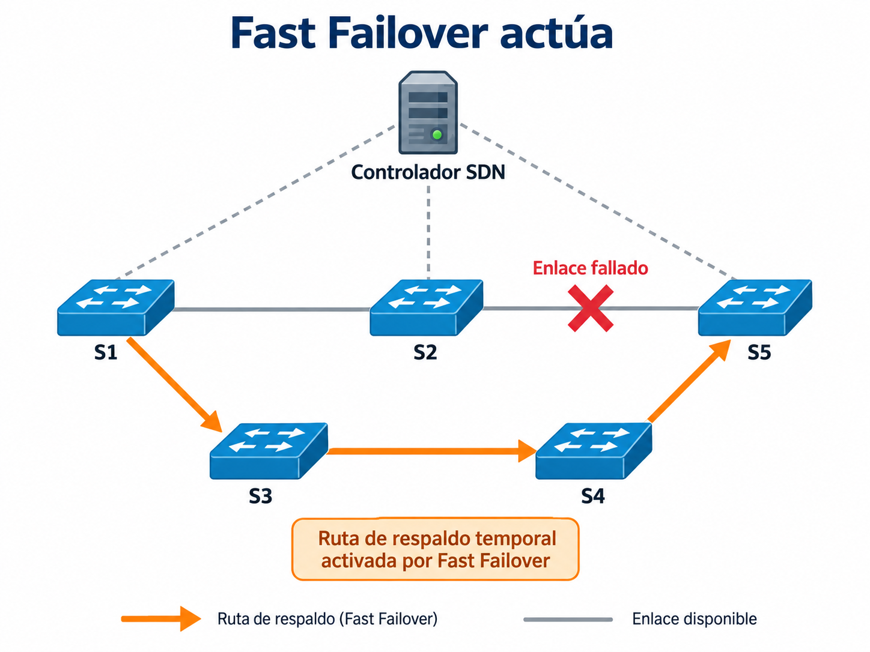
Resiliencia y Fast Failover
Resiliencia De Red
Capacidad de mantener o recuperar el servicio ante fallos
Fast Failover
Recuperación local
Ruta de respaldo preinstalada
No espera una nueva decisión del controlador
Resultado Post-fallo
Recupera rápidamente la conectividad, pero puede dejar un estado temporal que requiera reoptimización.

Slide 5
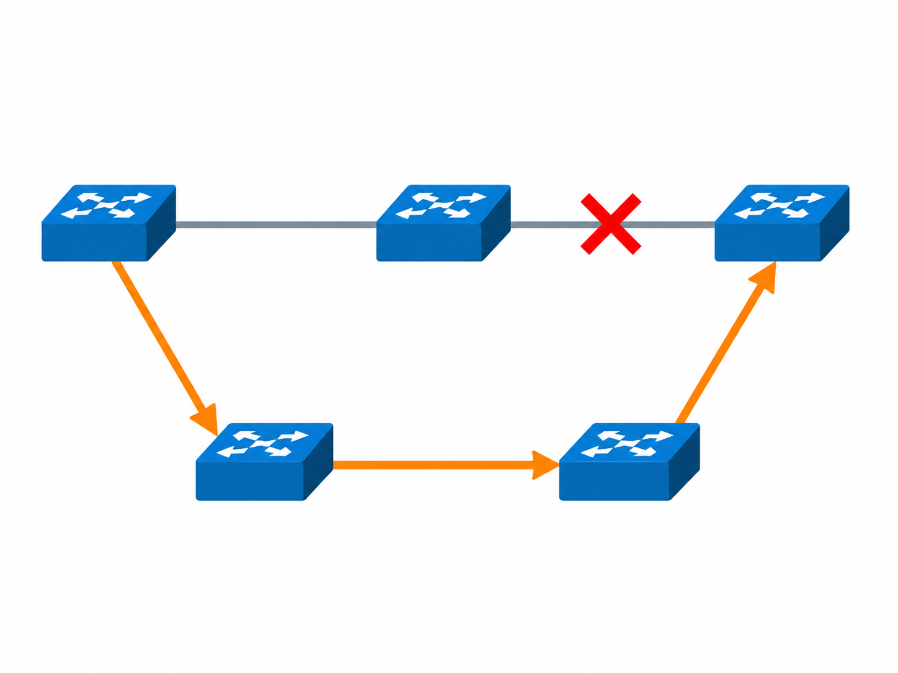
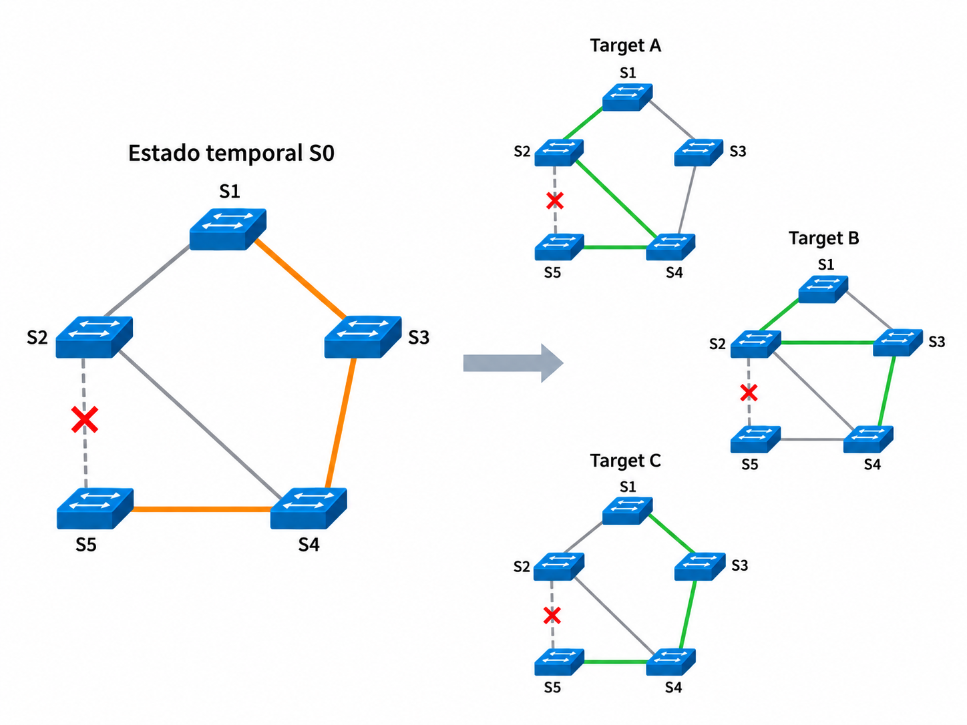
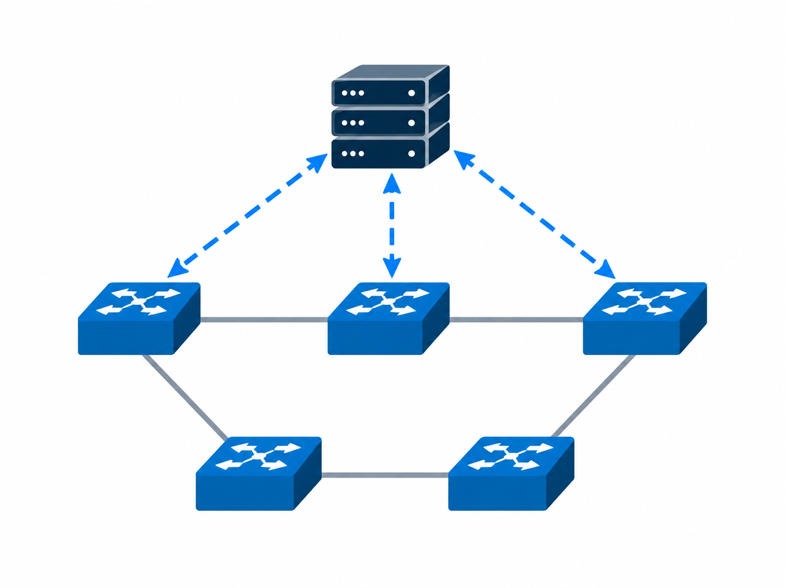
Ingeniería de tráfico y reoptimización
1. Estado post-fallo
La red recuperó la conectividad, pero el estado temporal puede mantener rutas y cargas poco convenientes.
3. Configuraciones objetivo
2. Ingeniería De Tráfico Y Reoptimización
TE gestiona cómo se distribuyen las demandas sobre la red.
El controlador recalcula los flujos según el estado post-fallo.
Puede considerar: Capacidad · Congestión · Carga · Recursos
Una misma condición post-fallo puede admitir múltiples configuraciones objetivo factibles.

Slide 6
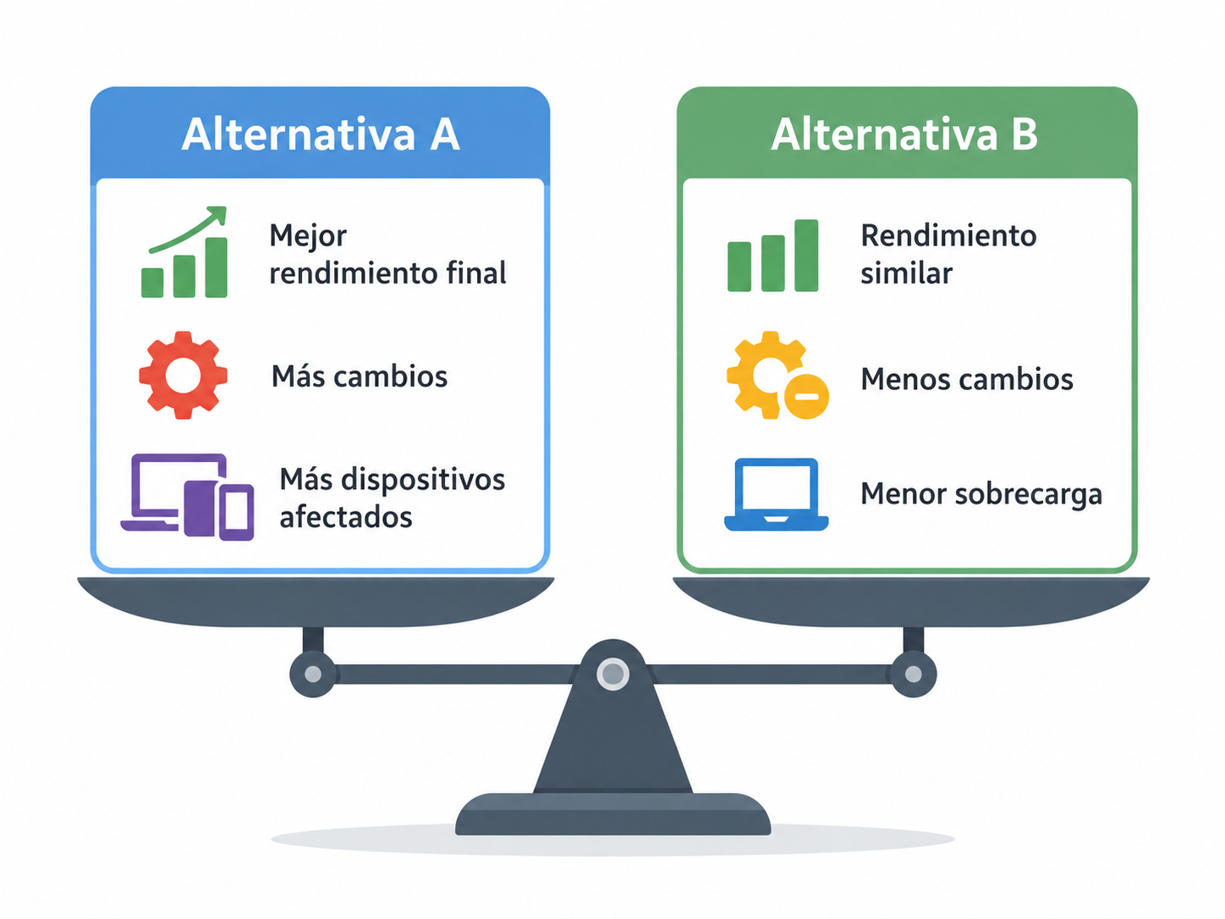
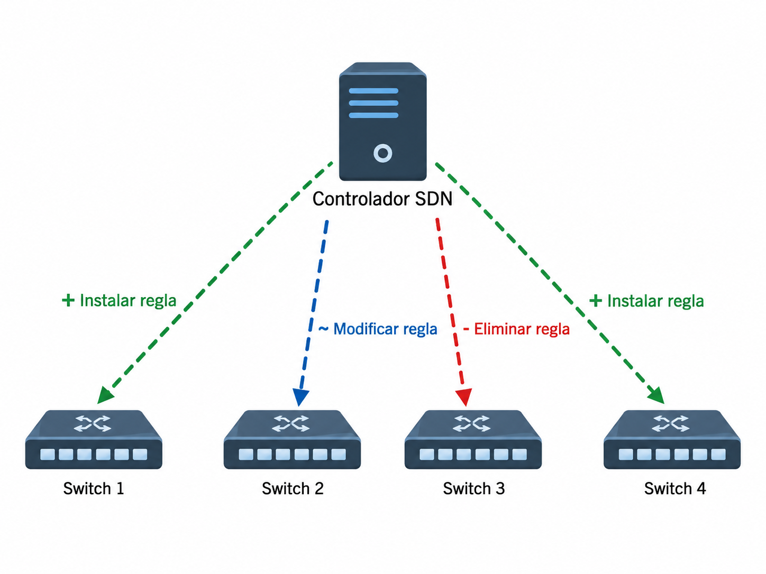
Reconfiguración y costo de cambio
¿Qué implica reconfigurar?
Costo de reconfiguración
Mayor beneficio, mayor costo de cambio
Solución mas simple
y liviana
Tiempo de instalación.
Dispositivos afectados.
Operaciones sobre flujos.
Reencaminar flujos.
Actualizar reglas de reenvío.
Aplicar cambios en múltiples switches.
La calidad del estado final y el costo de alcanzarlo son dimensiones diferentes.

Slide 7
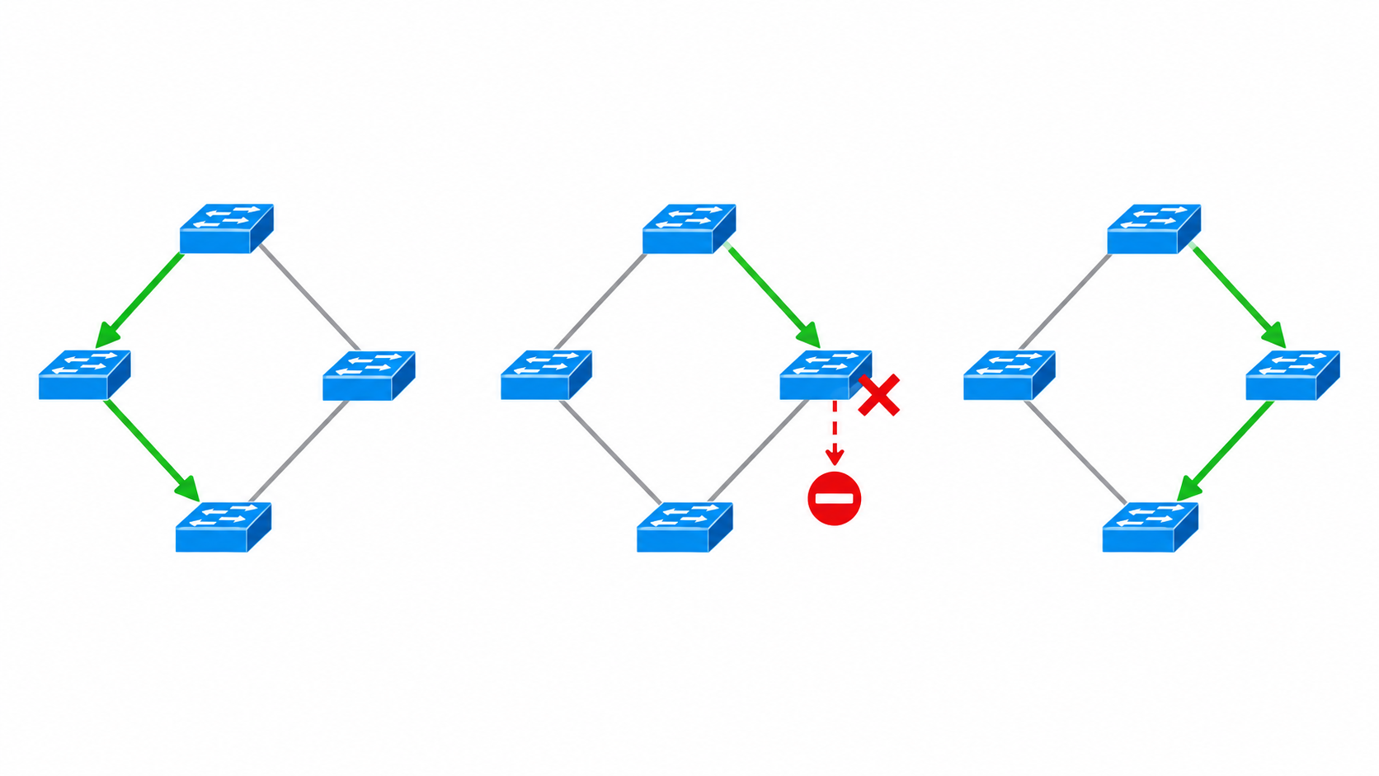
Actualización consistente y transiciones seguras
Los switches no actualizan sus reglas de forma simultánea; durante el cambio aparecen estados intermedios.
Actualización consistente
Define qué reglas cambiar.
Determina en qué orden hacerlo.
Mantiene las restricciones de la red durante la transición.
S1
S1
S1
S2
S2
S2
S3
S3
S3
Riesgos de una secuencia inadecuada
Loop: el paquete circula sin alcanzar su destino.
Blackhole: el paquete queda sin una regla válida de salida y se descarta.
Congestión transitoria: determinados enlaces se sobrecargan durante el cambio.
S4
S4
S4
Ruta valida:
S1 → S2 → S4
El paquete llega a S3 pero no tiene regla de salida
Ruta valida:
S1 → S3 → S4

Slide 8
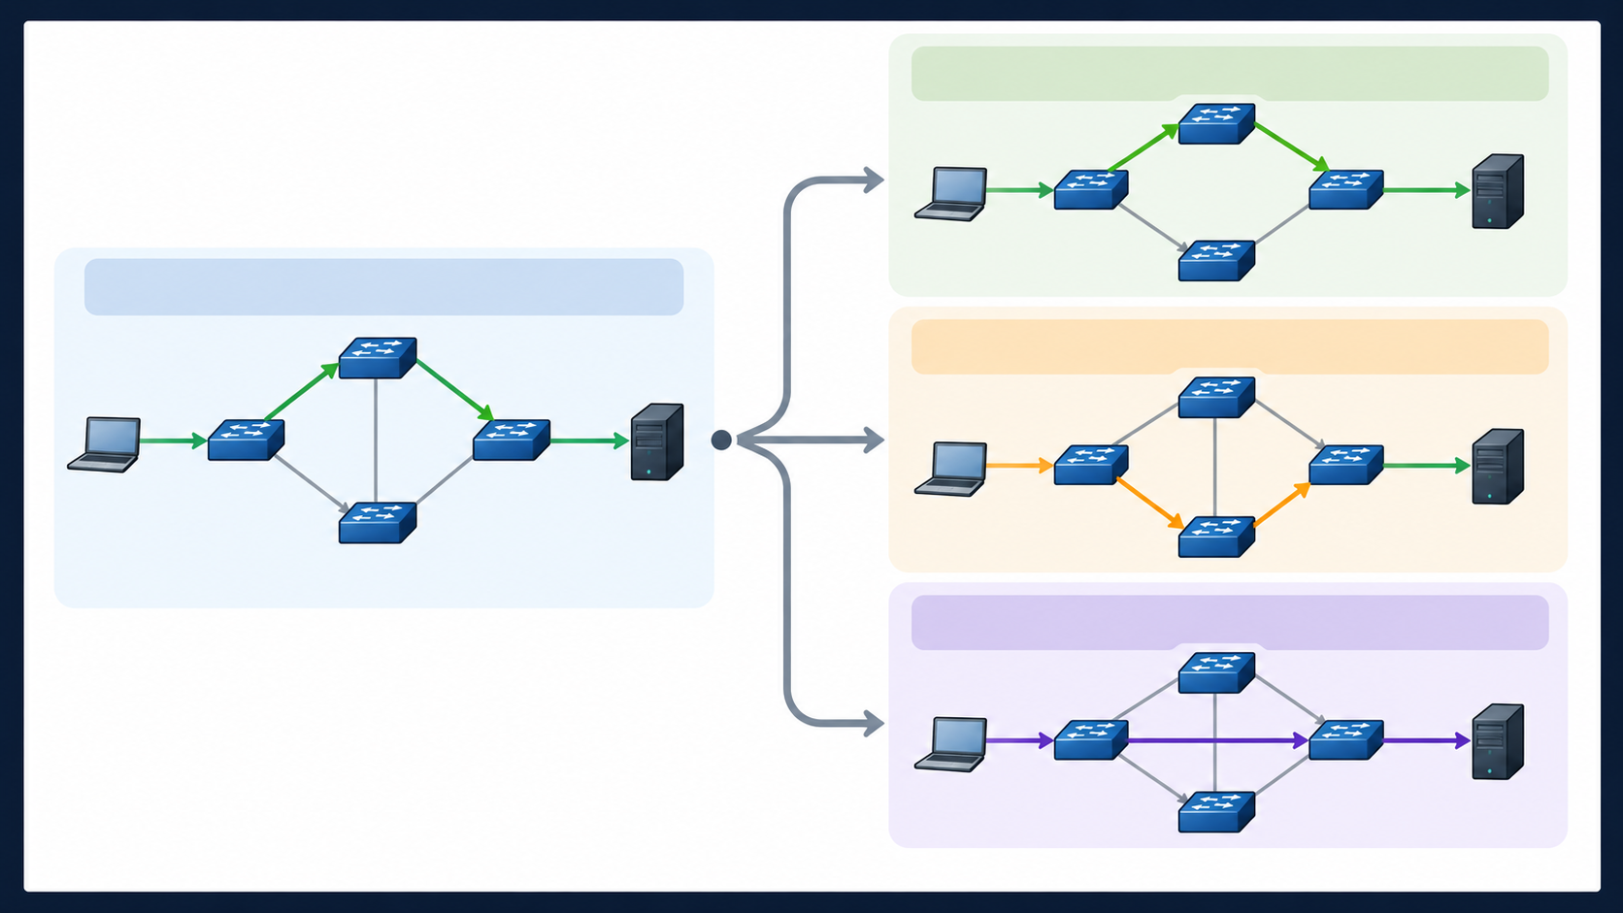
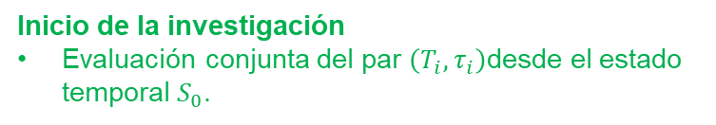
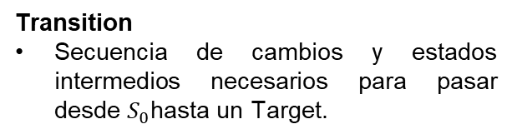
Relación entre Target y Tansition
Target T1
Target
Configuración objetivo que representa el estado estable que se desea alcanzar después de la reoptimización.
τ1​
Estado temporal S0
Target T2
Transition
Secuencia de cambios y estados intermedios necesarios para pasar desde $S_{0}$hasta un Target.
τ2​
Target T3
Brecha identificada
La optimización suele elegir primero el Target y después planificar la Transition, lo que limita evaluar ambas decisiones de forma conjunta.
τ3​
Inicio de la investigación
Evaluación conjunta del par $\left(T_{i} , τ_{i}\right)$desde el estado temporal $S_{0}$.

Slide 9
Declaración
Yo, Jharif Jeroffer Grandez Cama, declaro que durante la elaboración del presente trabajo se utilizaron herramientas de inteligencia artificial generativa (ChatGpt GT-5.6 Sol) como apoyo en procesos de organización de ideas, estructuración de contenidos y revisión de la presentación de la información.
Asimismo, declaro que todo contenido obtenido o asistido mediante estas herramientas ha sido revisado, contrastado y corroborado personalmente con las fuentes académicas y técnicas correspondientes antes de su incorporación al trabajo.

Slide 10
GRACIAS
FACULTAD DE INGENIERÍA
CARRERA DE INGENIERÍA DE SISTEMAS
SEMINARIO DE INVESTIGACIÓN 1
2026-2

